Slide 1
Windows приложения
На языке C#
Тема 5
Главное меню

Slide 2
Главное меню
Для создания меню в Windows Forms применяется элемент MenuStrip. После создания проекта следует разместить его на форме.
Для создания меню в визуальном режиме предназначен конструктор меню, который активизируется при выделении компонента menuStrip1. В более ранних, чем версия 2019, версиях Microsoft Visual Studio для создания главного меню приложения используется встроенный построитель меню – специальное окно. В версии 2019 поле ввода с текстом Type Here появляется на месте будущего пункта меню. В него следует ввести имя создаваемого пункта меню. После ввода имени и нажатия клавиши <Enter> в меню будет создан новый пункт, а рядом и под ним будут выведены новые поля ввода с текстом Type Here, позволяющие создать очередные пункты меню первого или второго уровня. При выделении созданного пункта меню в окне Properties отображаются свойства данного пункта.

Slide 3
Главное меню
Имя пункта меню, в отличие от имен других компонентов, размещаемых в форме, получается не добавлением порядкового номера к имени типа (например, label1), а приписыванием имени команды меню слева к имени типа, например, fileToolStripMenuItem (это правило действует даже для пунктов меню с русскими названиями, например, файлToolStripMenuItem). В результате получаются очень длинные имена, поэтому сразу после создания пункта меню желательно изменить имя пункта, указав новое значение его свойства Name. Заметим, что свойство Name располагается в окне Properties в начале списка свойств; причем подпись к нему заключается в скобки: (Name).

Slide 4
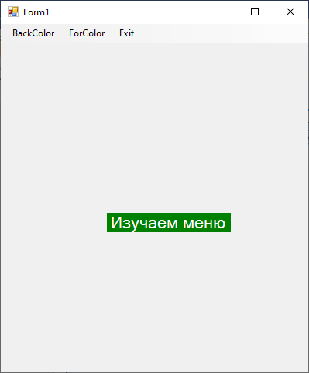
Главное меню
На событие Click элемента меню пишется программный код, который будет выполняться при нажатии на пункт меню.
На рисунке представлена форма с пунктами меню, переключающими цвета Label.

Slide 5
Главное меню
Программный код приведен в следующем примере:
//Обработчики пунктов меню
private void green_Click(object sender, EventArgs e)
{
label1.BackColor = Color.Green;
}
private void blue_Click(object sender, EventArgs e)
{
label1.BackColor = Color.Blue;
}
private void white_Click(object sender, EventArgs e)
{
label1.ForeColor = Color.White;
}

Slide 6
Главное меню
private void yellow_Click(object sender, EventArgs e)
{
label1.ForeColor = Color.Yellow;
}
private void magenta_Click(object sender, EventArgs e)
{
label1.ForeColor = Color.Magenta;
}
private void exit_Click(object sender, EventArgs e)
{ this.Close();
}

Slide 7
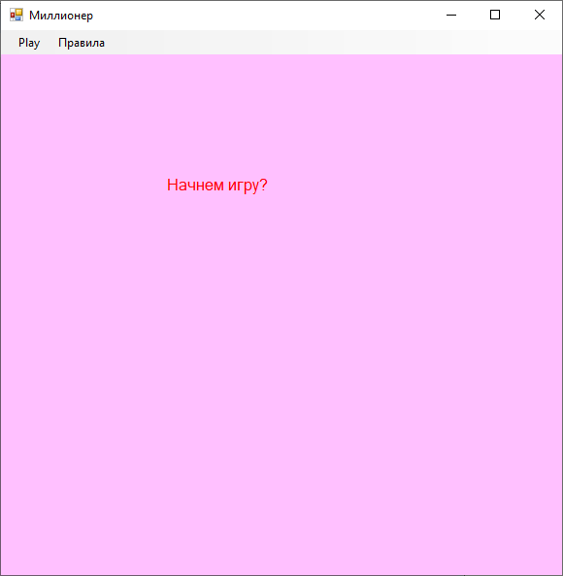
Учебная игра «Миллионер»
Телевизионная игра «Кто хочет стать миллионером?» хорошо известна. Наша викторина создана на ее основе, поэтому пояснять ее правила мы не будем. Это упражнение направлено на развитие у учащихся навыков работы с рядом компонентов Windows Forms.
В начале на основном окне видны только пункты меню и приглашение начать игру.

Slide 8
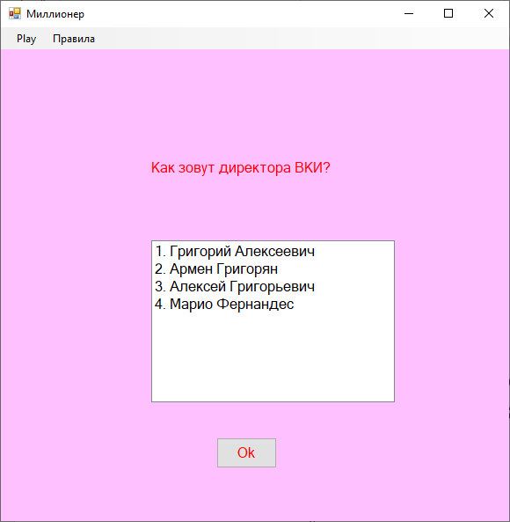
Учебная игра «Миллионер»
Выбирая пункт меню «Play», мы начинаем игру. Появляется ListBox с вариантами ответа и сам вопрос в Label.

Slide 9
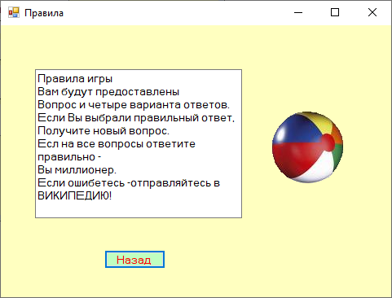
Учебная игра «Миллионер»
Пунктом меню «Правила» мы вызываем второе окно с текстом помощи.

Slide 10
Учебная игра «Миллионер»
Код первой формы:
public partial class Form1 : Form
{
public Form2 frm2;
List<string> ask = new List<string>();//Объявление списка вопросов
int otvet;
public Form1()
{
InitializeComponent();
}

Slide 11
Учебная игра «Миллионер»
private void play_Click(object sender, EventArgs e)
{
label1.Visible = true;//Управление игрой видимо
listBox1.Visible = true;
button1.Visible = true;
ask.AddRange(File.ReadAllLines(@"D:\C#\My_Text\questions.txt"));
label1.Text = ask[0];//Вопрос
for (int i = 1; i < 5; i++)//ответы
listBox1.Items.Add(ask[i]);
otvet = Convert.ToInt32(ask[5]);//Правильный ответ
}

Slide 12
Учебная игра «Миллионер»
private void правила_Click(object sender, EventArgs e)
{
frm2 = new Form2();//Создаем указатель на форму 2
frm2.frm1 = this;//Передаем форме 2 указатель на форму 1
frm2.Show();//Показываем форму 2
this.Hide();//Прячем форму 1
}

Slide 13
Учебная игра «Миллионер»
private void button1_Click(object sender, EventArgs e)
{
if (listBox1.SelectedIndex==otvet)
{
MessageBox.Show("Ok");
ask.RemoveRange(0, 6);//Удаляем предыдущий набор
label1.Text = ask[0];//Новый вопрос
listBox1.Items.Clear();
for (int i = 1; i < 5; i++)
listBox1.Items.Add(ask[i]);
otvet = Convert.ToInt32(ask[5]);
}

Slide 14
Учебная игра «Миллионер»
else
{
MessageBox.Show("Почитай Википедию");
label1.Visible = false;//Управление невидимо
listBox1.Visible = false;
button1.Visible = false;
}
}
}

Slide 15
Учебная игра «Миллионер»
Код второй формы:
public partial class Form2 : Form
{
public Form1 frm1;
public Form2()
{
InitializeComponent();
}
private void button1_Click(object sender, EventArgs e)
{
this.Hide();//Прячем форму 2
frm1.Show();//Показывем форму 1
}
}

Slide 16

До следующей лекции

